Slide 1
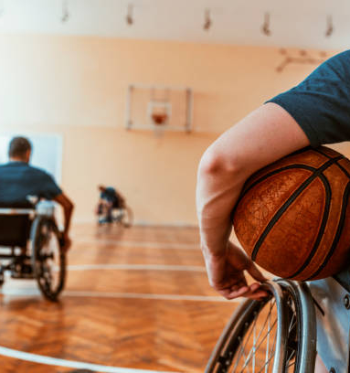
ΨΥΧΟΛΟΓΙΚΕΣ ΔΕΞΙΟΤΗΤΕΣ ΣΕ ΑΘΛΗΤΕΣ ΑΜΕΑ
ΒΑΣΙΛΗΣ ΞΕΡΝοσ
ΨΥΧΟΛΟΓΟΣ
ΑΘΛΗΤΙΚΟΣ ΨΥΧΟΛΟΓΟΣ
ΨΥΧΟΘΕΡΑΠΕΥΤΗΣ

Slide 2
Τι είναι οι Ψυχολογικές Δεξιότητες;
«Μία προκατασκευασμένη και σαφώς δομημένη σειρά από ειδικές σκέψεις και συμπεριφορές τις οποίες χρησιμοποιεί ο αθλητής προκειμένου να ρυθμίσει τη ψυχολογική του κατάσταση» (Eklund & Tenenbaum, 2014).

Slide 3
Eξάσκηση Ψυχολογικών Δεξιοτήτων (PST)
«Η συστηματική και συνεπής εξάσκηση νοητικών ή ψυχολογικών δεξιοτήτων για τη βελτίωση της απόδοσης, την αύξηση της απόλαυσης ή για την επίτευξη μεγαλύτερης αυτοϊκανοποίησης από τον αθλητισμό και τη σωματική δραστηριότητα» (Weinberg & Gould, 2007, p. 250).
1) Όσο νωρίτερα αρχίσει, τόσο το καλύτερο.
2) Ιδανικά με όλους τους αθλούμενους και όχι μόνο με τους «προβληματικούς.
ΒΑΣΙΚΟΣ ΣΤΟΧΟΣ:
Ψυχική ανθεκτικότητα = ικανότητα αποτελεσματικής εφαρμογής τεχνικών αυτορρύθμισης ώστε να μπορεί ο κάθε ποδοσφαιριστής να αποδώσει στο 100% των δυνατοτήτων του ακόμη και υπό δυσμενείς συνθήκες (Beckman & Elbe, 2015).

Slide 4
Προϋπόθεση για PST: Εκτίμηση Αναγκών
1) Performance Profile - Χαρακτηριστικά Απόδοσης
2) Sport Psych Mapping (SPM)
3) Ανάλυση Χαρακτηριστικών Συμπεριφοράς

Slide 5
Βασικές Ψυχολογικές Δεξιότητες
1) Καθορισμός Στόχων
2) Αυτοομιλία
3) Νοερή Απεικόνιση
4) Τεχνικές Χαλάρωσης
5) Ρουτίνες

Slide 6
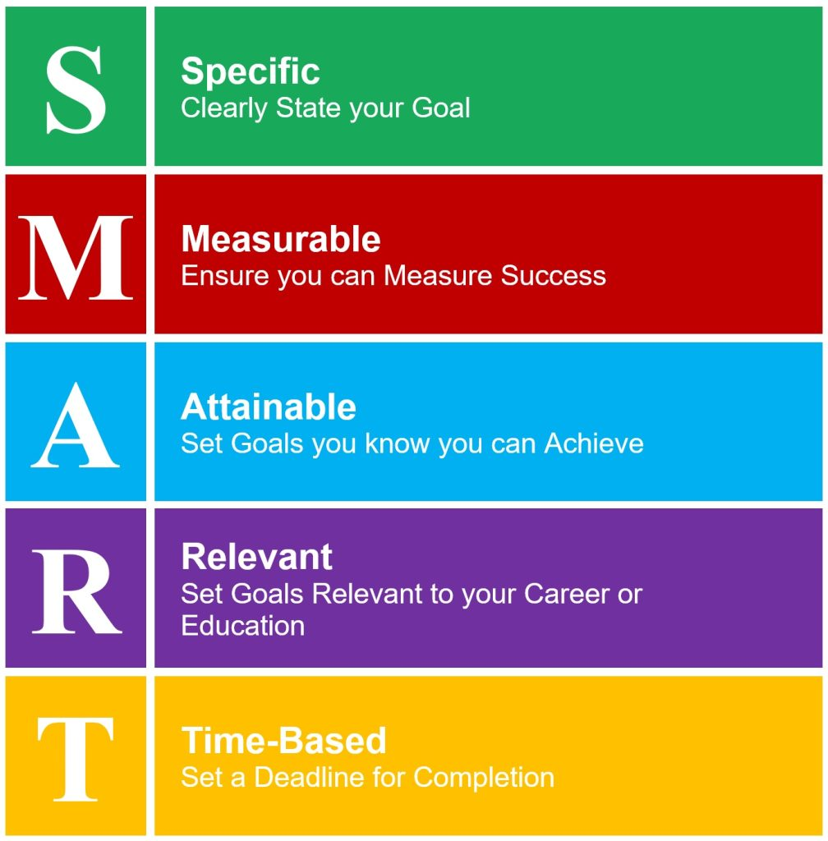
Τι είναι ο Καθορισμός Στόχων;
«Οι αθλητές πρέπει να ενθαρρύνονται να θέτουν και να αγωνίζονται για στόχους που είναι σύμφωνοι με τις αξίες και τα ενδιαφέροντά τους. Προς την διευκόλυνση ικανοποίηση ανάγκης ικανοτήτων» (Locke & Latham, 1990).

Slide 7
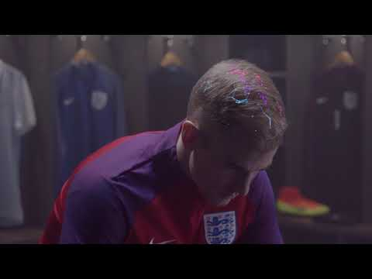
Τι είναι η Αυτοομιλία;
«Πολυδιάστατο φαινόμενο που αφορά τις λεκτικές εκφράσεις των αθλητών που απευθύνονται στον εαυτό τους» (Hardy, 2006).
Τεχνικών Οδηγιών ή Παρακίνησης
Θετική ή Αρνητική Λέξη ή Φράση
Φωναχτά, Ψιθυριστά ή ως Εσωτερικός Μονόλογος

Slide 8
Τι είναι η Νοερή Απεικόνιση;
Αναπαράσταση σημαντικών στιγμών πραγματικού αγώνα ή γεγονότος.
Διαφορά από όνειρο: γίνεται συνειδητά.
Ενεργοποιείται το ίδιο μέρος του εγκεφάλου με την εκτέλεση της πράξης.
Περιλαμβάνει εμφάνιση και αντίδραση σε ερέθισμα.
Χρησιμοποιούνται η κίνηση και όλες οι αισθήσεις: όραση, αφή, ακοή, όσφρηση.
Εφαρμόζεται σε προπονήσεις, αγώνες και αποθεραπεία από τραυματισμούς.

Slide 9
Τεχνικές Χαλάρωσης
Έλεγχος Αναπνοής (4'' Εισπνοή - 4'' Εκπνοή)
Προοδευτική Μυική Χαλάρωση => μεγαλύτερη ενεργοποίηση του εγκεφάλου με αποκλεισμό των μη ουσιωδών διεργασιών (Hatfield και συνεργάτες, 1982).
Πριν, Κατά τη Διάρκεια ή Μετά τον Αγώνα
Συνδυάζεται με Νοερή Απεικόνιση και Αυτοομιλία

Slide 10
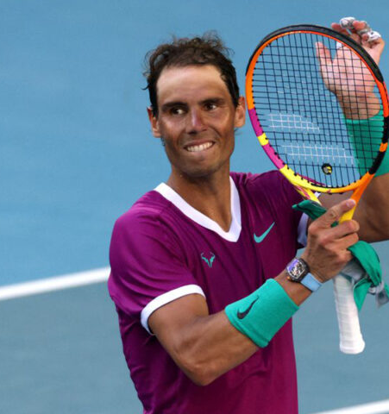
Ρουτίνες
Rafael Nadal: «Ο τοίχος που είχα χτίσει γύρω μου στεκόταν στέρεος και ψηλός. Είχα επιτύχει τη σωστή ισορροπία ανάμεσα στην ένταση και τον έλεγχο, ανάμεσα στα νεύρα και στην πεποίθηση ότι μπορούσα να κερδίσω.»
Κάτι το οποίο κάνω με το σώμα μου και με το μυαλό μου επαναλαμβανόμενα, με σταθερό και προκαθορισμένο τρόπο.
Πολλές φορές το κάνω και ασυνείδητα, δηλαδή χωρίς να το καταλαβαίνω. Ασυνείδητα το κάνω κυρίως όταν το έχω κάνει τόσες φορές που πλέον το έχω συνηθίσει.

Slide 11
Ασκήσεις Προσομοίωσης = Βασικό Μέσο για PST
Σε εικονικό περιβάλλον και σε συνδυασμό με βιντεοανάλυση (ΑΟΜΙ).
Βιντεοανάλυση προηγούμενων αγώνων: «Μία μέθοδος που μπορεί να χρησιμοποιηθεί για την αύξηση της κιναισθητικής και οπτικής επίγνωσης, οι οποίες είναι δύο σημαντικές πηγές αισθητηριακών πληροφοριών και απαραίτητες για υψηλή απόδοση» (Morris, Spittle, & Watt, 2005; Murphy & Martin, 2002).
Ασκήσεις Προσομοίωσης: «Δίνει τον κατάλληλο χώρο στους αθλητές να προσομοιώσουν τόσο τις εξωτερικές συνθήκες, όπως ο θόρυβος του πλήθους και οι ανταγωνιστικοί αντίπαλοι, όσο και τις εσωτερικές συνθήκες, όπως π.χ ο θυμός και το αγωνιστικό άγχος, που σχετίζονται με την απόδοση σε έναν αγώνα και συνήθως δεν υπάρχουν στον ίδιο βαθμό, ή και καθόλου, σε περιβάλλον προπόνησης» (Hardy, Jones & Gould, 1996).

Slide 12
Οφέλη PST:
1) Ανάπτυξη Εγρήγορσης και Ψυχικής Ανθεκτικότητας
2) Καλύτερη Διαχείριση Συναισθημάτων
3) Μεγαλύτερη Προσήλωση στον Στόχο
4) Μείωση Άγχους
5) Αυξημένη Συγκέντρωση
6) Αύξηση Αυτοπεποίθησης

Slide 13
ΒΙΒΛΙΟΓΡΑΦΙΑ
Elbe, A. M., & Beckmann, J. (2015). Sport Psychological Interventions in Competitive Sports.
Hardy, L., Jones, J. G., & Gould, D. (1996). Understanding psychological preparation for sport: Theory and practice of elite performers. John Wiley & Sons, Inc..
Hardy, J. (2006). Speaking clearly: A critical review of the self-talk literature. Psychology of sport and exercise, 7(1), 81-97.
Hatfield, B. D., Landers, D. M., & Ray, W. J. (1984). Cognitive processes during self-paced motor performance: An electroencephalographic profile of skilled marksmen. Journal of Sport and Exercise Psychology, 6(1), 42-59.
Locke, E. A., & Latham, G. P. (1990). A theory of goal setting & task performance. Prentice-Hall, Inc.
Morris, T., Spittle, M., & Watt, A. P. (2005). Imagery in sport. Human Kinetics.
Murphy, S. M., & Martin, K. A. (2002). The use of imagery in sport.
Weinberg, R. S., & Gould, D. (2019). Foundations of sport and exercise psychology, 7E. Human kinetics.
Young, P. R., Eklund, R. C., Tenenbaum, G., Glueckauf, R. L., & Thompson, B. (2014). Not so risky business: the use of planning within rock climbing. Leisure/Loisir, 38(1), 21-33.

Slide 14
ΣΤΟΙΧΕΙΑ ΕΠΙΚΟΙΝΩΝΙΑΣ
Facebook: @vasilisxernos
LinkedIn: @vasilisxernos
YouTube: @vasilisxernos
Website: sportspsychology.gr

